Slide 1

潜通默会细参详
——解读《乡土中国》的文本与概念之约
怀化市铁路第一中学 曾琳娜

Slide 2
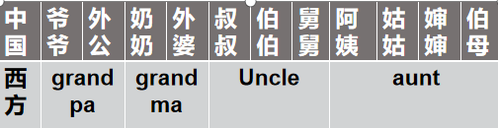
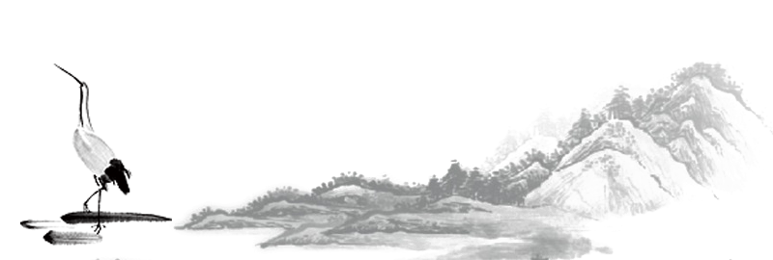
uncle

Slide 3


木叶萧萧赠长别，平心浅浅敷几月断骨羌笛，失缺草介，万泉留下千里雪
教学目标
壹
回归文本,解读概念。
贰
区分概念,深读文本。
肆

Slide 4

小组讨论：
请大家结合文本与导学案，列出“差序格局”“团体格局”的特点。
提示：
（1）全班分AB两组。
（2）组内合作找出关键词。
（3）注意板书。

Slide 5
分析概念：
请大家结合文本与板书内容，分析“差序格局”“团体格局”的特点。
要求：
1、找到文本具体页码和段落。
2、朗读、解读。

Slide 6
差序格局 团体格局
中国社会 西方社会 以己为中心（自我主义） 个人主义 亲属关系 平等无差别 地缘关系 团与团有界限
社会关系伸缩性 团员清晰 一贯性 单系 同心圆波纹 捆柴
社会结构关系

Slide 7
你能给“差序格局”“团体格局”下个定义吗？
差序格局：由费孝通先生于《乡土中国》首次提出的，中国社会主流的以“己”为中心，由亲属、地缘关系决定人际交往差等序列，由“己”的势力大小影响社会交际范围的，类似同心圆水波纹的社会结构关系。
团体格局：西方社会主流的团体界限明显、团队人员明晰、团内个体平等的，类似捆柴的社会结构关系。
区别在哪？

Slide 8
区别概念
差序格局 团体格局
差别
平等

Slide 9
拓展探究：
在当下的新冠疫情中，同样是戴口罩和“家里蹲”，中西方社会的表现一样吗？为什么？
家国天下
群己无差
差序格局
团体格局
差别
团内平等
团外有别
平等

Slide 11
课后作业：
请结合现实，思考“差序格局”与“团体格局”在中西方的发展，完成不少于600字的评论。

